Slide 1
Ubuntu安裝
醫資四 409570327 謝妍晞

Slide 2
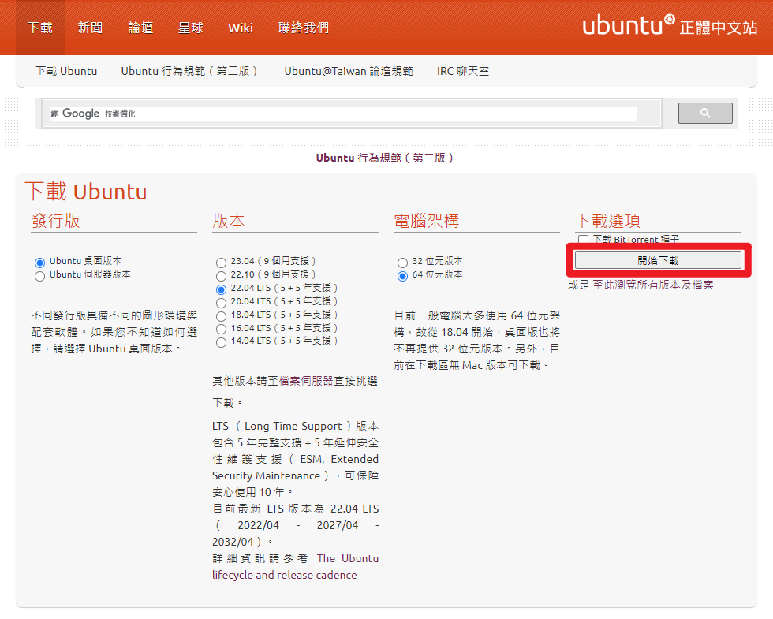
下載ubuntu

Slide 3
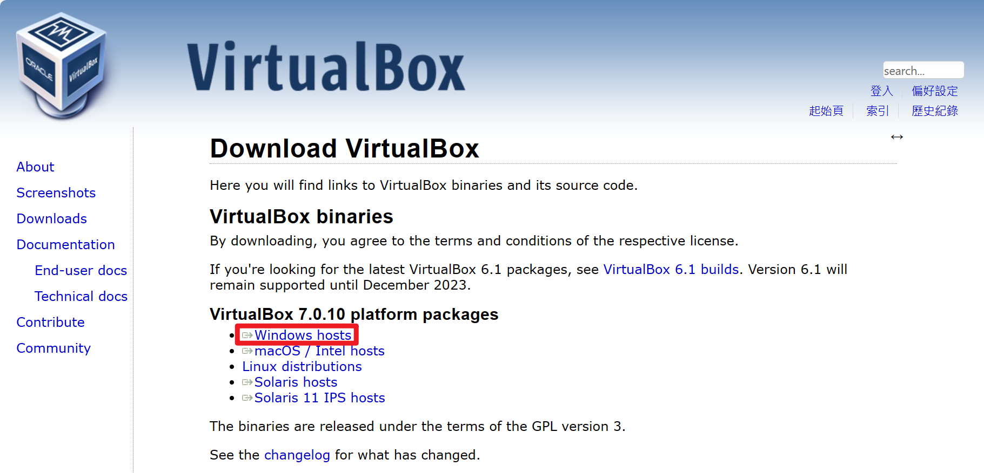
下載VirtualBox

Slide 4
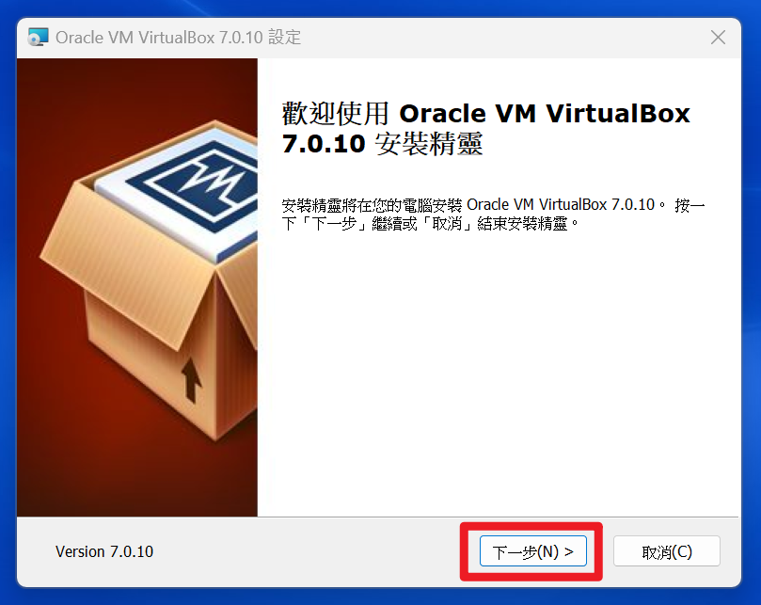
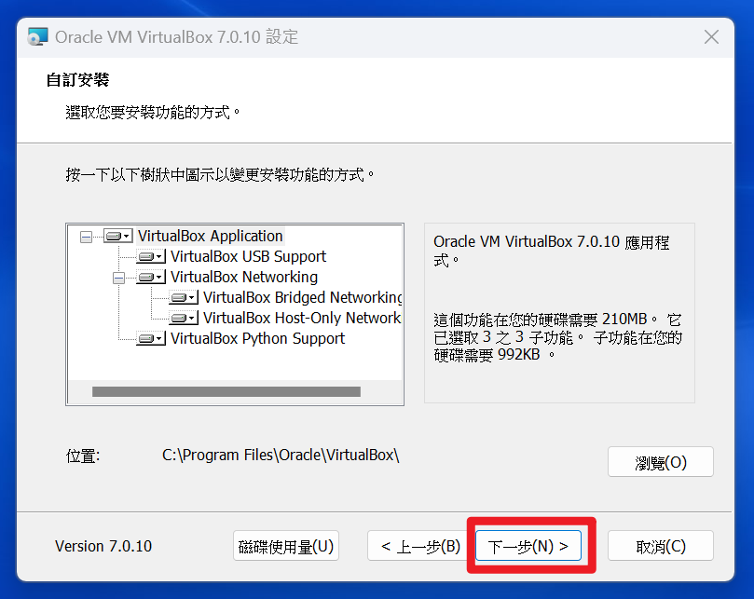
安裝VirtualBox

Slide 5
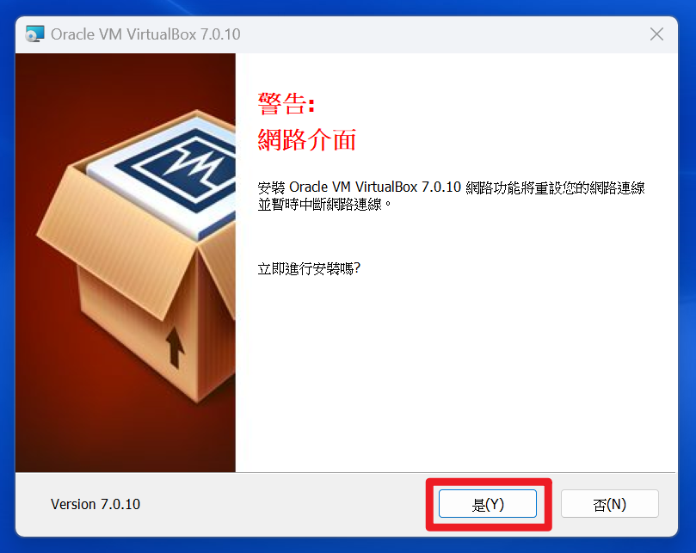
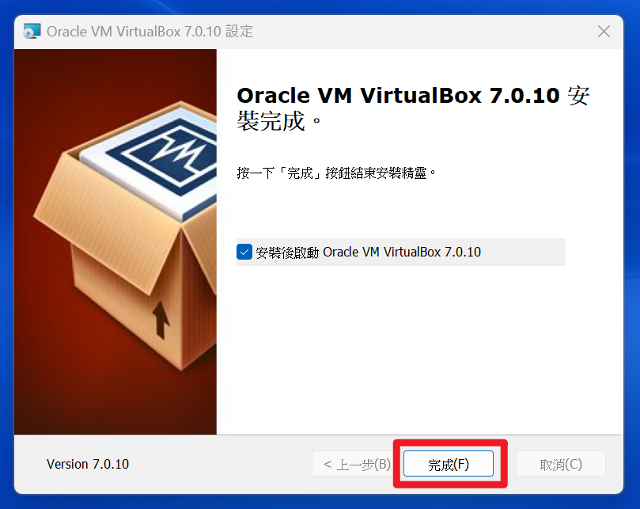
安裝VirtualBox

Slide 6
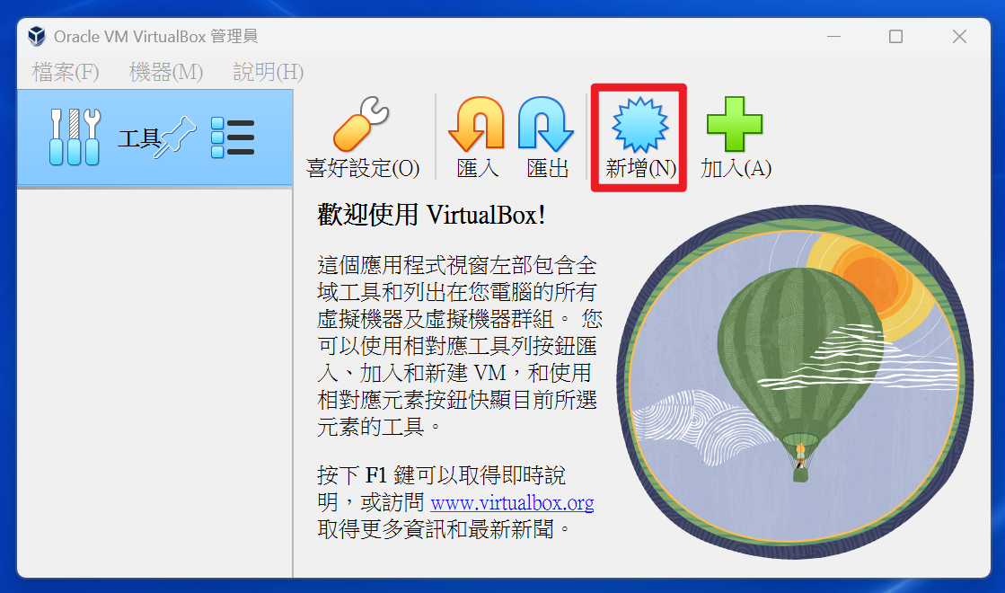
開啟VirtualBox
點選新增

Slide 7
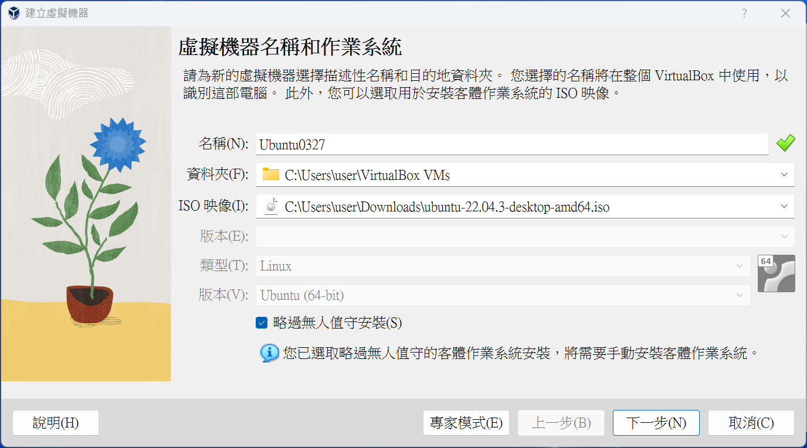
VirtualBox 建立虛擬機
>名稱：Ubuntu0327
>ISO映像：
選擇剛剛下載的Ubuntu檔案
>勾選略過無人值守安裝
>[下一步]

Slide 8
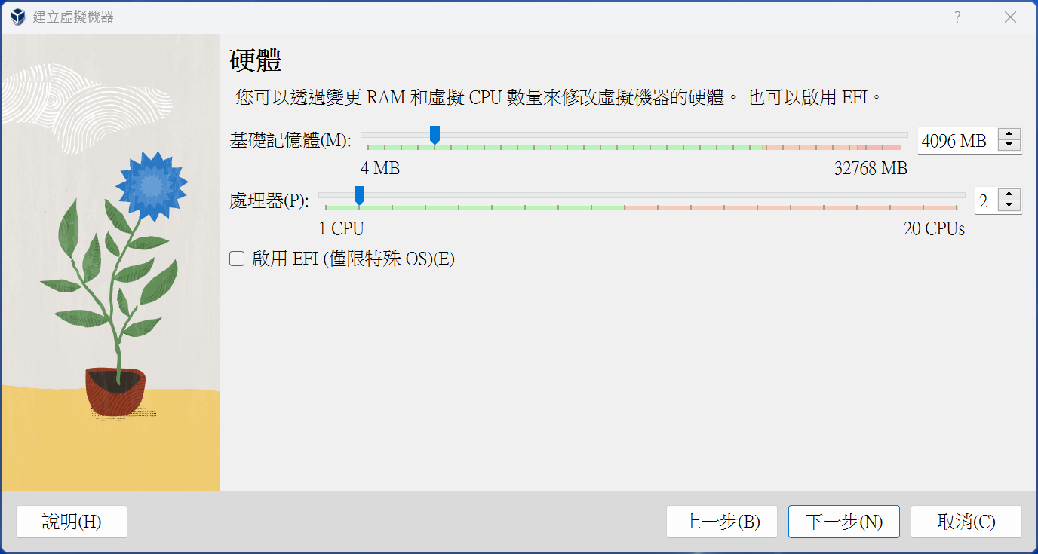
VirtualBox 修改虛擬機硬體
>基礎記憶體：4096 MB
>處理器：2 CPUs
>[下一步]

Slide 9
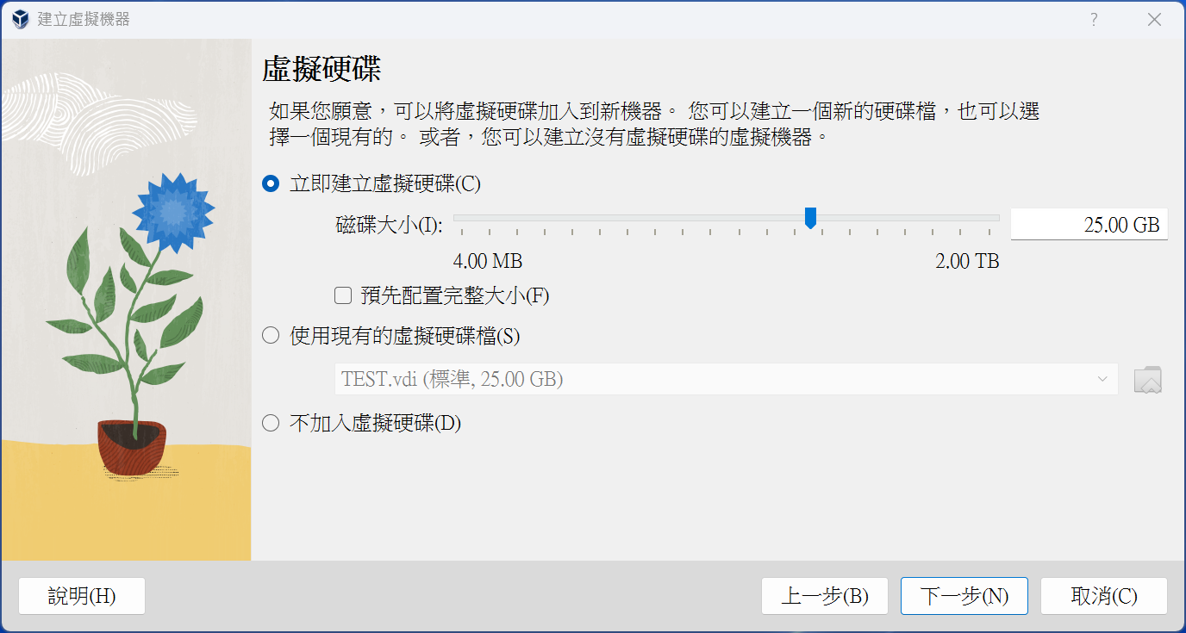
VirtualBox 建立虛擬硬碟
>立即建立虛擬硬碟
>磁碟大小：25 GB
>[下一步]

Slide 10
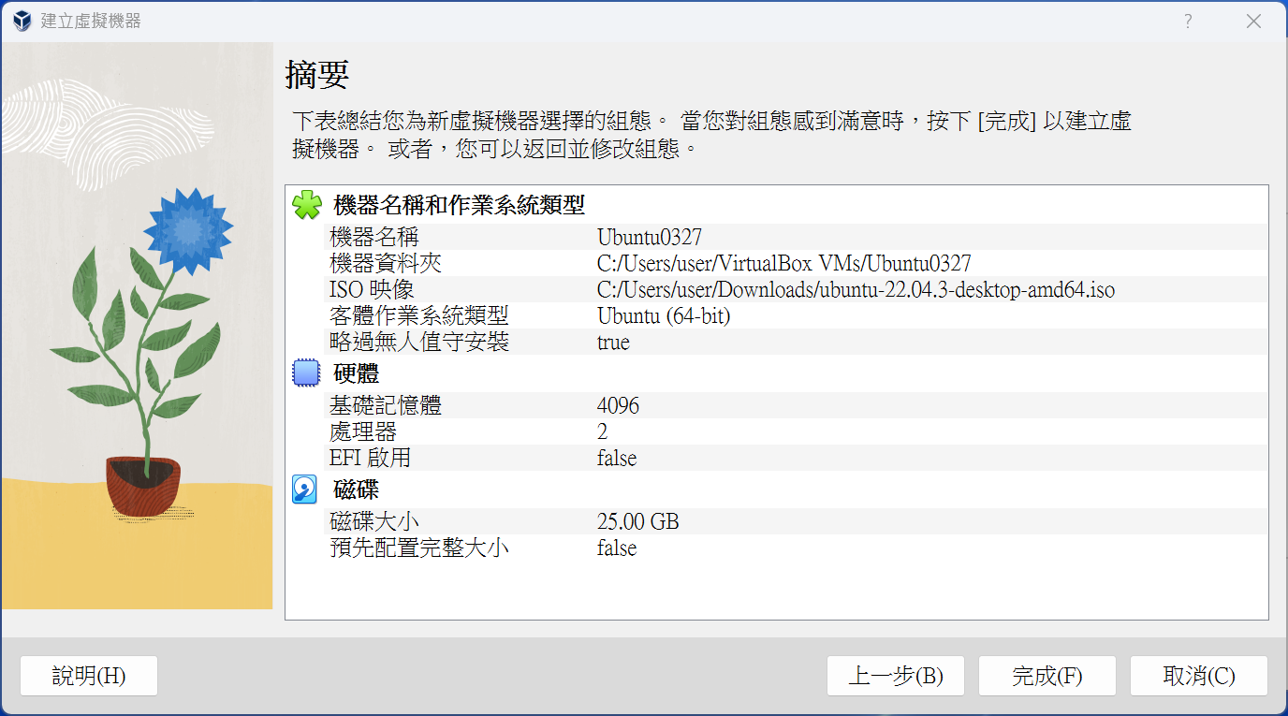
VirtualBox 確認虛擬機組態
確認後，
按下[完成]以建立虛擬機

Slide 11
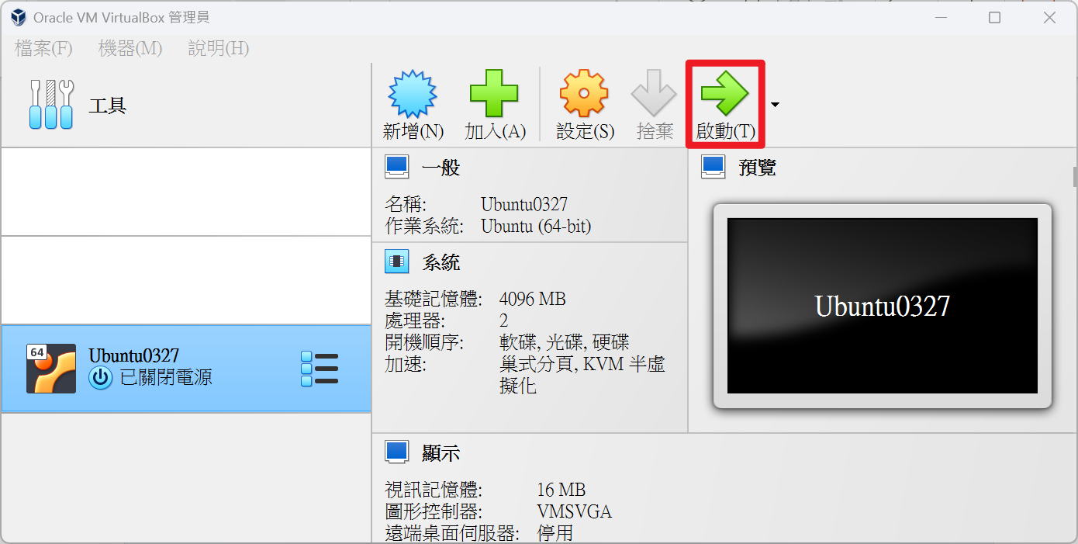
VirtualBox啟動虛擬機

Slide 12
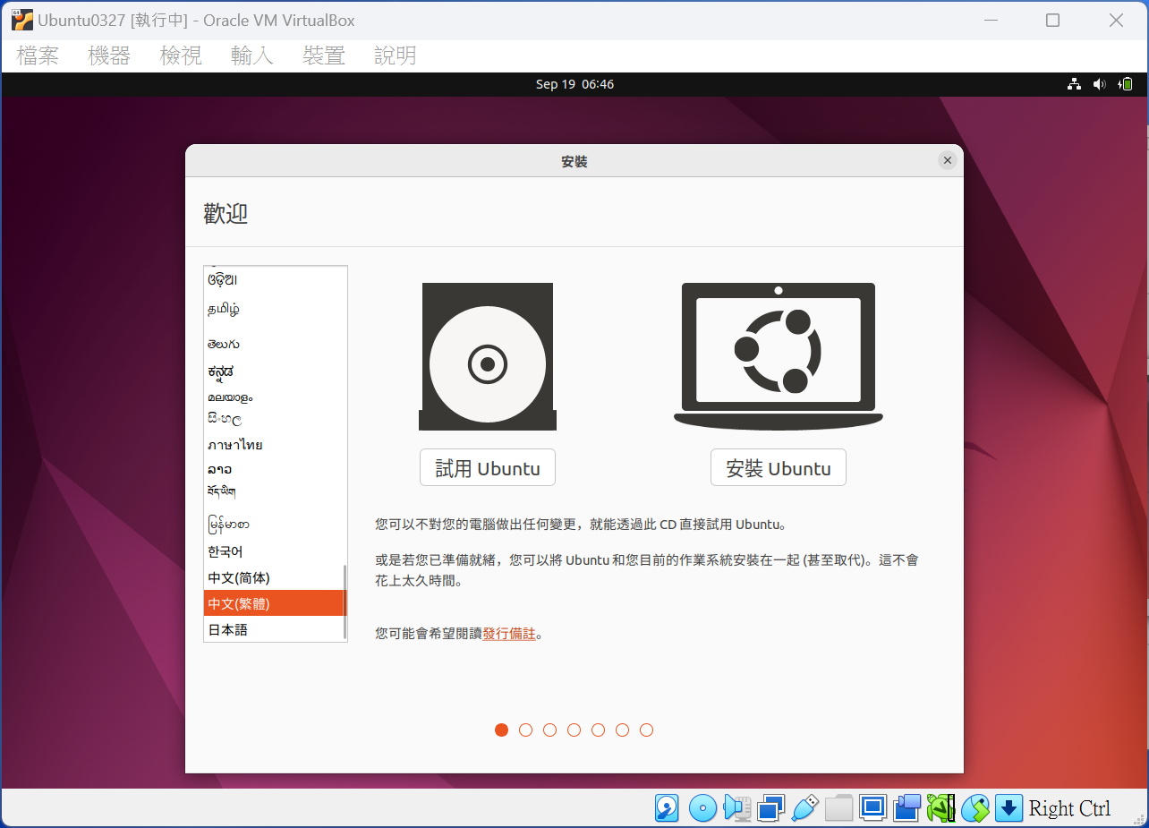
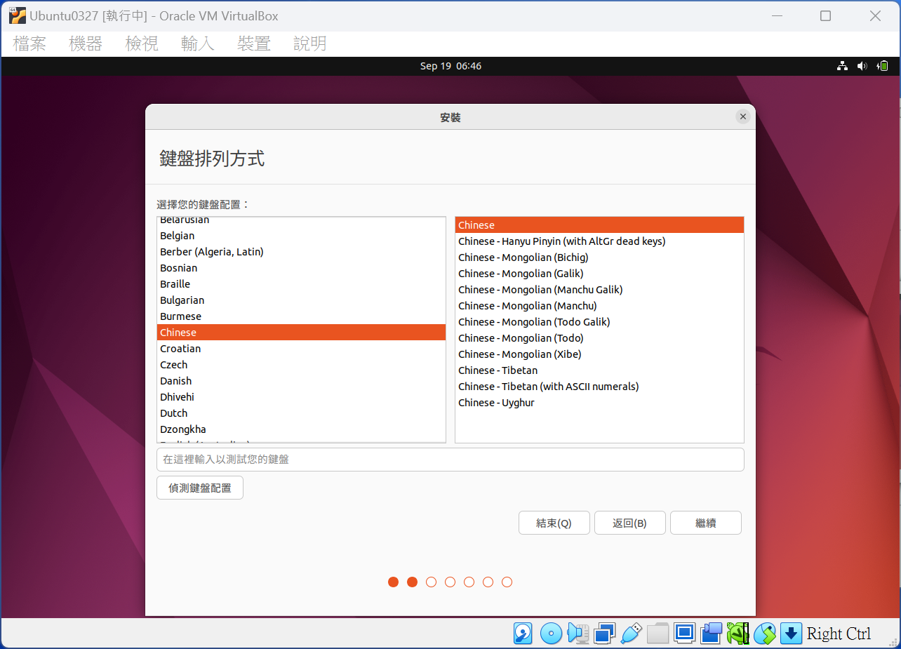
VirtualBox上安裝Ubuntu
選擇中文(繁體)>安裝Ubuntu
>繼續

Slide 13
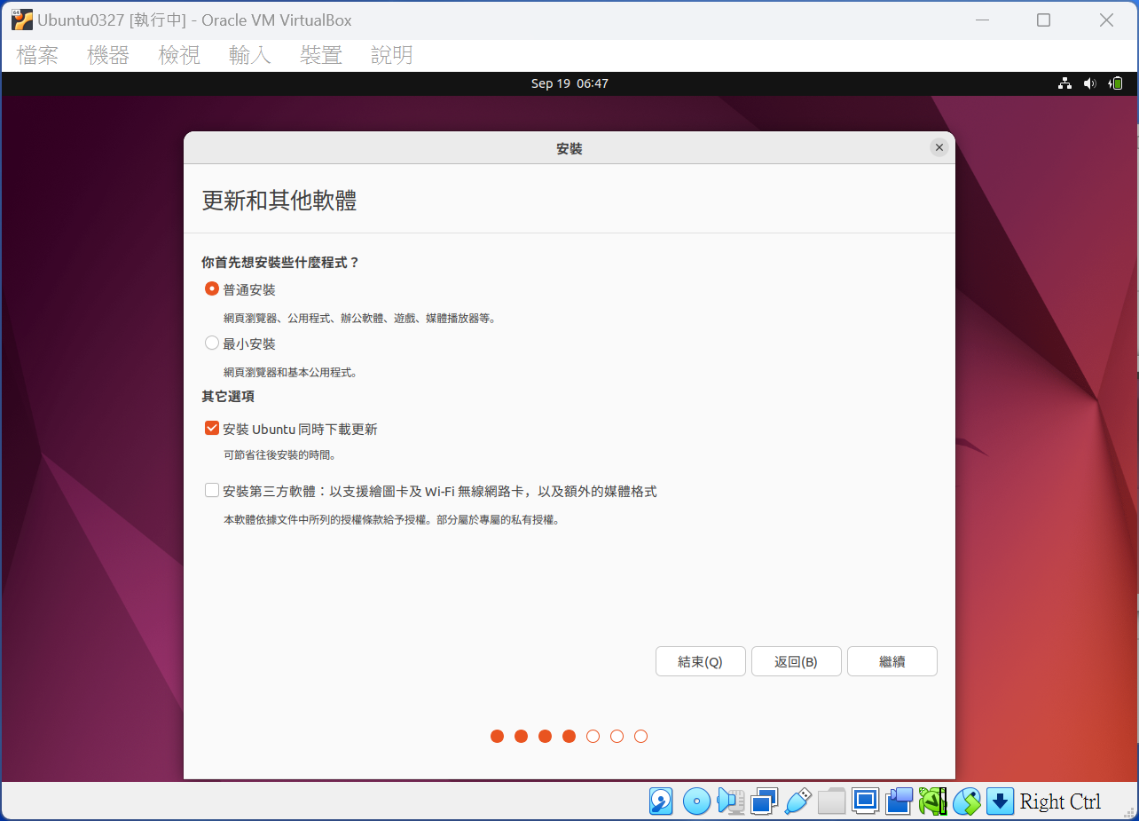
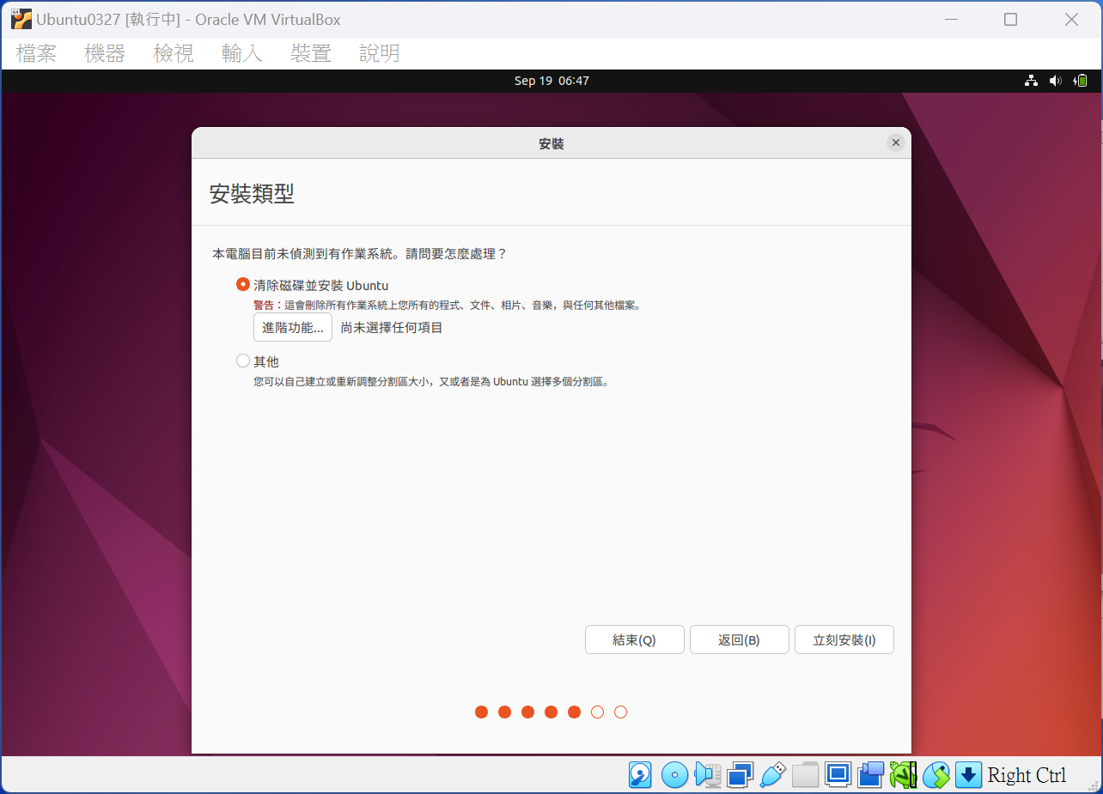
VirtualBox上安裝Ubuntu
>繼續
>立刻安裝

Slide 14
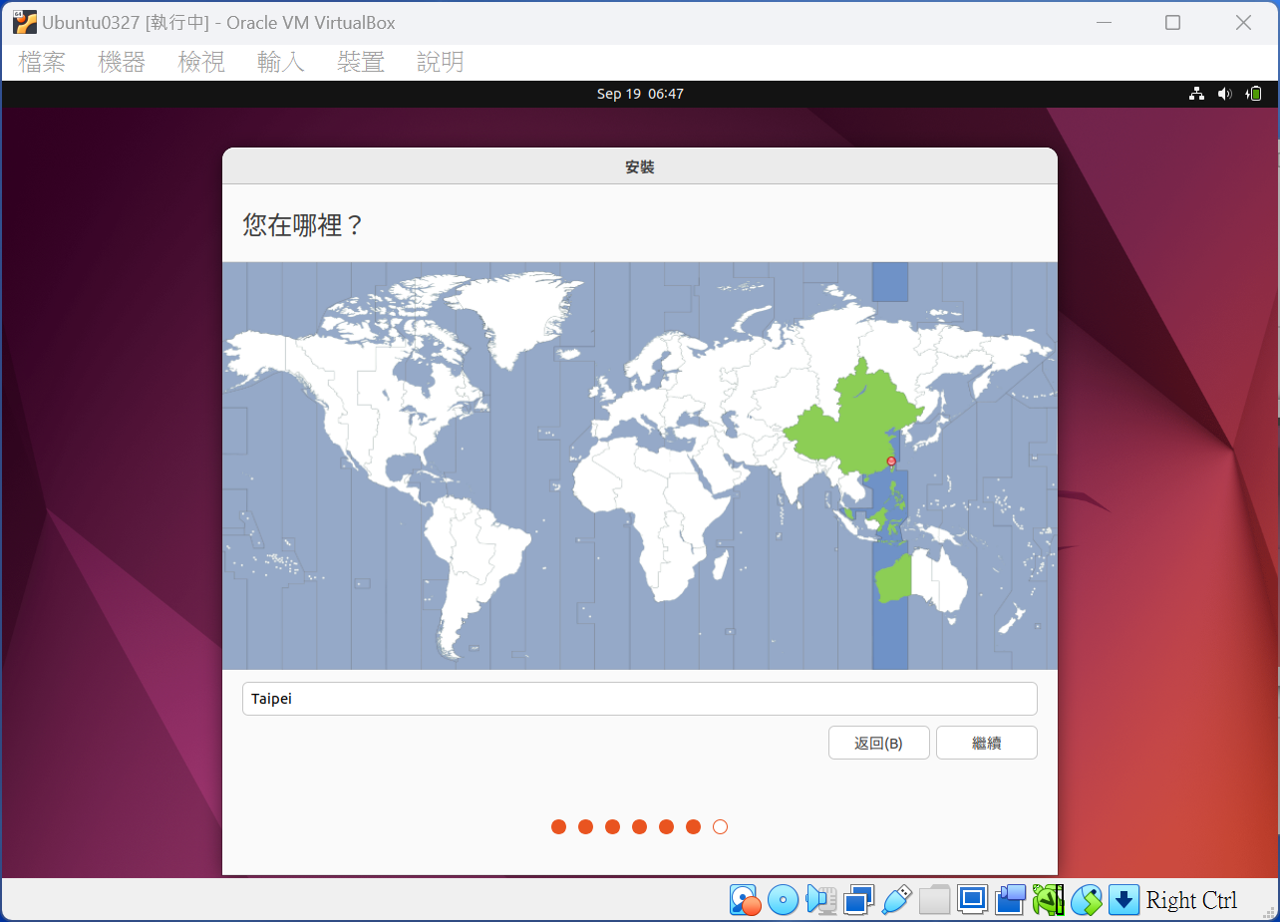
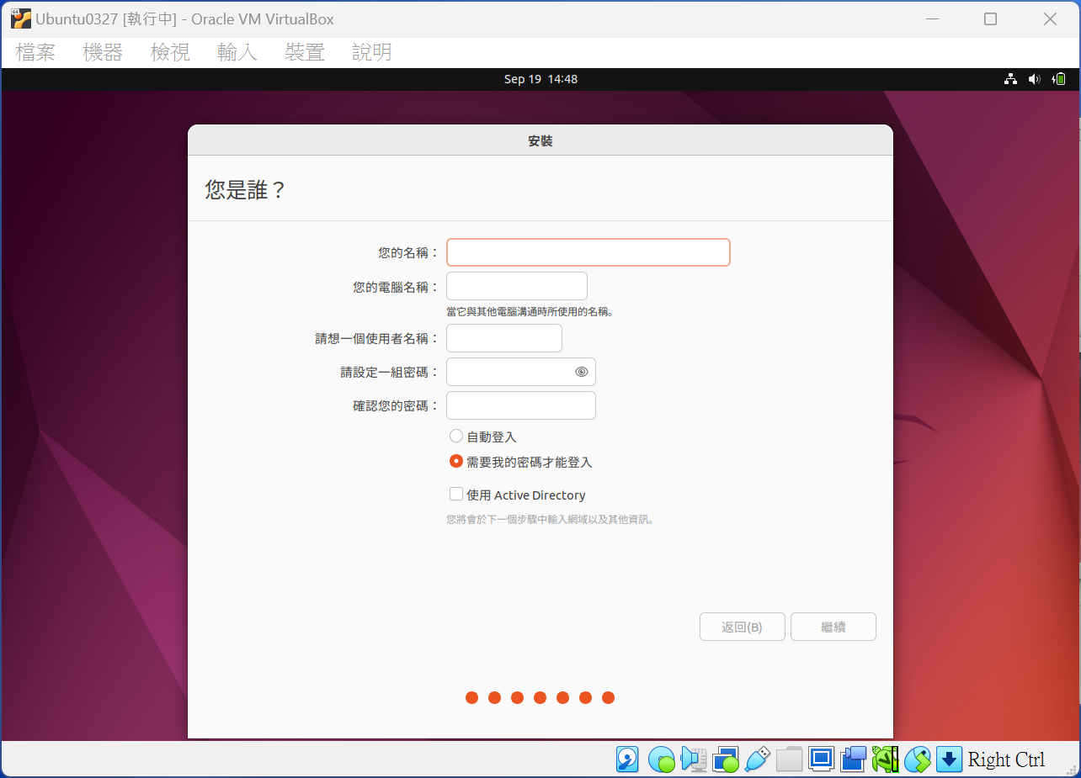
VirtualBox上安裝Ubuntu
選擇所在地>繼續
設定名稱/密碼

Slide 15
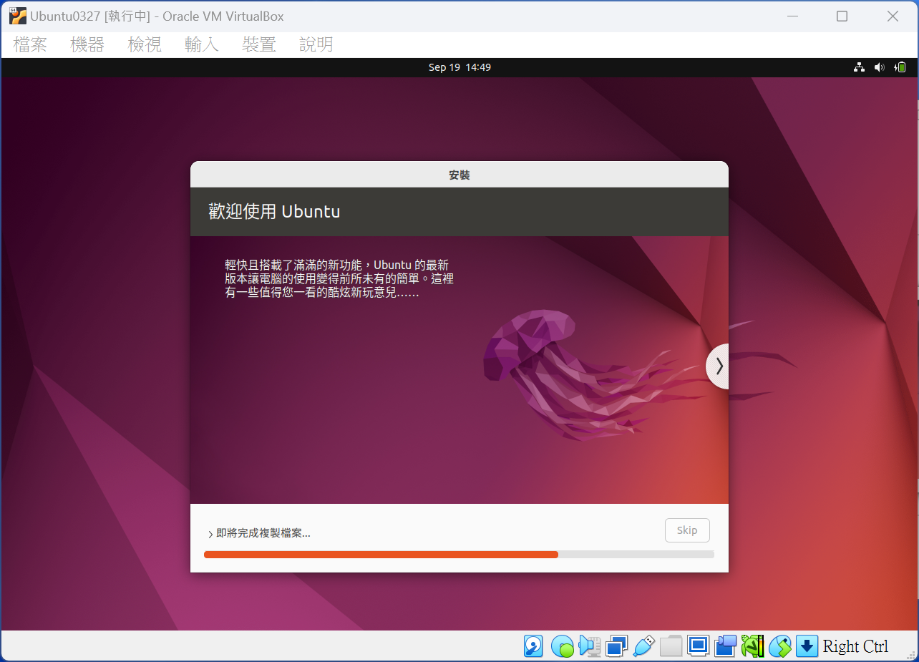
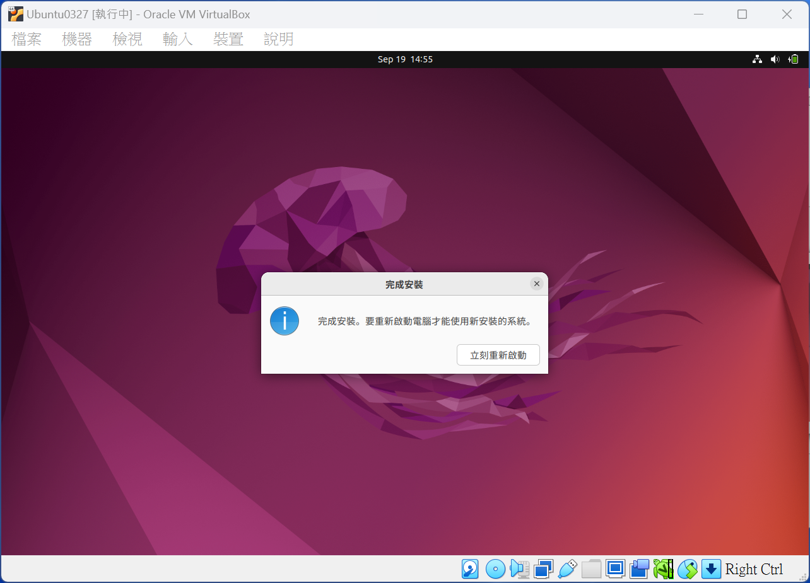
VirtualBox上安裝Ubuntu
安裝中
安裝完成>立刻重新啟動

Slide 16
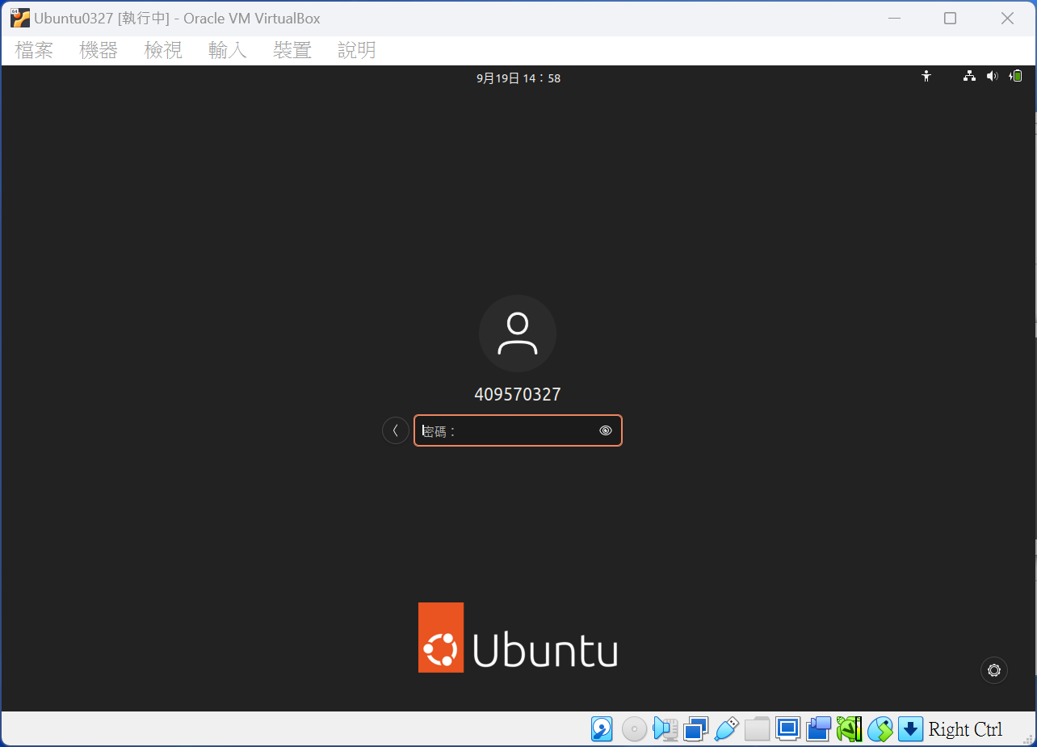
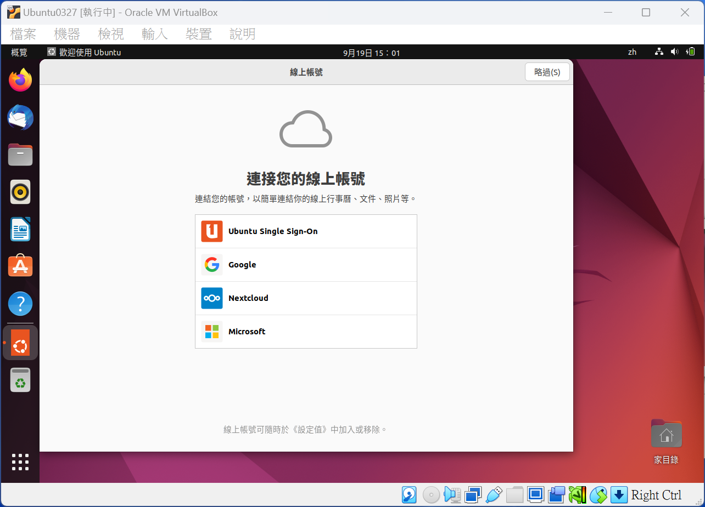
VirtualBox上安裝Ubuntu
登入
成功登入!

Slide 17
THE END
醫資四
409570327
謝妍晞
2023/09/19

